Slide 1
Сумський обласний інститут післядипломної педагогічної освіти
“Особливості викладання фізичної культури у 1-4 класах в умовах нових державних стандартів”
вебінар
для керівників методичних об‘єднань учителів фізичної культури
Д.В. Деменков – методист з фізичної культури та ОБЖД

Slide 2
Навчальні програми для 1- го класу
Типова освітня програма для закладів загальної середньої освіти 1-2 класи «Фізкультурна освітня галузь» Фізична культура автор: О.Я. Савченко
Типова освітня програма початкової освіти (цикл І) «Фізкультурна освітня галузь» автор: Р.Б. Шиян

Slide 3
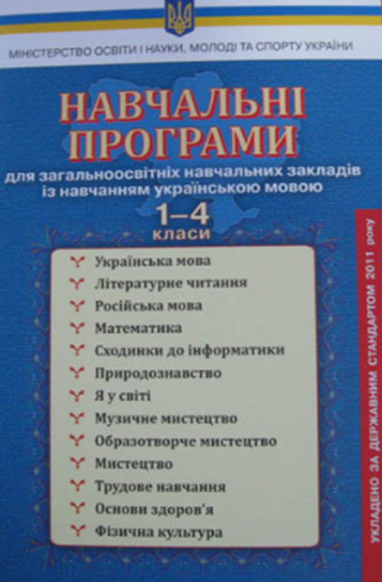
Навчальна програма для 2-4 класу
Фізична культура
навчальна програма для загальноосвітніх навчальних закладів 1–4 класи (2011)
Група авторів: Т.Ю. Круцевич та ін.

Slide 4
Нормативно-методичне забезпечення
https://mon.gov.ua/

Slide 5
Типова освітня програма початкової освіти (цикл І) «Фізкультурна освітня галузь» автор: Р.Б. Шиян
Програма розподілена за 3 змістовими лініями:
1
Змістова лінія «Базова рухова активність» охоплює такі види діяльності, які спрямовані на формування життєво необхідних рухових умінь і навичок.
2
Змістова лінія «Ігрова та змагальна діяльність учнів» пов’язана з опануванням рухливих ігор та естафет, що задовольняє потребу в руховій активності та сприяє формуванню комунікативних здібностей.
3
Змістова лінія «Турбота про стан здоров’я та безпеку» спрямована на формування свідомого ставлення до власного здоров’я та вмінь безпечної поведінки в процесі фізкультурної діяльності.
До кожної змістової лінії запропонований зміст навчальної програми

Slide 6
Типова освітня програма початкової освіти (цикл І) «Фізкультурна освітня галузь» автор: Р.Б. Шиян
Особливості навчальної програми
Навчальний матеріал програми не розподілений окремо для 1 та 2 класу.
Програма містить нові підходи до змісту занять фізичною культурою.
Програма орієнтує вчителів не тільки на фізичну підготовленість, а й на розвиток особистості, на індивідуальне сприймання навчального матеріалу, відхід від жорсткої регламентації занять, підвищення їхньої емоційної насиченості, максимальної різноманітності форм, методів та засобів фізичного виховання, широкого використання інноваційних технологій фізичного виховання:
Дитячий фітнес:
логоаеробіка – загальнорозвивальні вправи, поєднані з вимовою певних звуків або нескладних віршованих рядків;
звіроаеробіка – загальнорозвивальні вправи з імітацією рухів тварин;
фітбол-аеробіка – загальнорозвивальні та спеціальні вправи з фітболами;
танцювальна аеробіка (комплекси ритмічних вправ): повороти, нахили тулуба, поєднані з різними кроками під музичний супровід – приставний крок, перемінний крок;
танцювальні імпровізаційні вправи: крок із пальців, крок із каблука з чергуванням вправ на рухи корпусу під музичний супровід; переступання, крок польки.

Slide 7
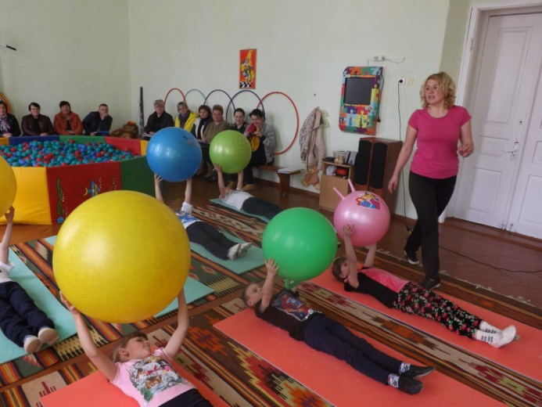
Типова освітня програма початкової освіти (цикл І) «Фізкультурна освітня галузь» автор: Р.Б. Шиян
Естафети з інтегрально розвивальними м’ячами (eduball) – навчальні м‘ячі

Slide 8
Типова освітня програма для закладів загальної середньої освіти 1-2 класи «Фізкультурна освітня галузь» Фізична культура автор: О.Я. Савченко
Програма реалізується за двома змістовими лініями:
- «Рухова діяльність»
- «Ігрова та змагальна діяльність»

Slide 9
Типова освітня програма для закладів загальної середньої освіти 1-2 класи «Фізкультурна освітня галузь» Фізична культура автор: О.Я. Савченко
Змістова лінія «Рухова діяльність»
передбачає формування в молодших школярів уявлення про фізичну культуру як сукупність різноманітних фізичних вправ, способів рухової та ігрової діяльності, спрямованих на фізичний розвиток, зміцнення здоров’я та формування в молодших школярів умінь і навичок володіння різними способами рухової діяльності; здатності виконання вправ основної гімнастики, організуючих вправ, елементів акробатики, вправ корегувальної спрямованості та тих, що пов’язані з незвичним положенням тіла у просторі, ходьбою, бігом, танцювальними кроками, лазінням і перелізанням, стрибками; навичок володіння м’ячем; розвиток фізичних якостей; формування правильної постави й профілактику плоскостопості.

Slide 10
Змістова лінія «Ігрова та змагальна діяльність» передбачає виховання в молодших школярів ініціативності, активності та відповідальності у процесі рухливих і спортивних ігор за спрощеними правилами; забезпечення усвідомлення важливості співпраці під час ігрових ситуацій; формування уміння боротися, здобувати чесну перемогу та з гідністю сприймати поразку, контролювати свої емоції, організовувати свій час і мобілізувати ресурси, оцінювати власні можливості в процесі ігрової та змагальної діяльності, виконувати різні ролі в ігрових ситуаціях, відповідати за власні рішення користуватися власними перевагами і визнавати недоліки в тактичних діях у різних видах спорту, планувати та реалізувати спортивні проекти (турніри, змагання тощо); формування в молодших школярів умінь і навичок виконання естафет.

Slide 11
Загальні вимоги до планування та реалізації типових освітніх програм для 1 класів (О.Я. Савченко, Р.Б. Шиян)
програми не містять орієнтовних контрольних, навчальних нормативів;
у змісті програм не відображені назви рухливих ігор та естафет;
учитель планує та реалізовує комплексний урок з фізичної культури;
до змісту кожного комплексного уроку обов‘язково входять: вправи для профілактики захворювань хребта; вправи для профілактики плоскостопості; вправи для розвитку фізичних якостей; вправи для на відновлення, рухливі ігри та естафети
деякий змістовий матеріал програми планується та виконується тільки при наявності відповідних умов, інвентаря та обладнання (відмічений *)

Slide 12
Програма для 2-4 класів «Фізична культура 1-4 класи» (Т.Ю. Круцевич)
Виходячи з назви освіти у 1-х – 4-х класах – «початкова загальна освіта» – у програмі навчальний матеріал розподілений не за видами спорту, а за
способами рухової діяльності,
що дає змогу школярам опанувати основами рухових дій, які у подальшому можуть удосконалюватися у будь-якому виді спорту, обраному учнем.

Slide 14
Програма для 2-4 класів «Фізична культура 1-4 класи» (Т.Ю. Круцевич)
З метою визначення вихідних даних (вересень-жовтень) та динаміки фізичної підготовленості учнів проводиться визначення їх резервних можливостей за видами, що визначають рівень розвитку основних фізичних якостей:
швидкості – біг до 30 м (залежно від віку і статі);
витривалості – біг, спортивна ходьба або змішане пересування на довгі дистанції (залежно від віку і статі);
гнучкості – нахил тулуба вперед з положення сидячи ;
сили – підтягування у висі та у висі лежачи;
спритності – “човниковий” біг 4 х 9 м з перенесенням предмета;
швидкісно-силових якостей – стрибок у довжину з місця.

Slide 15
Програма для 2-4 класів «Фізична культура 1-4 класи» (Т.Ю. Круцевич)
- у програмі відсутній обов`язковий розподіл кількості годин на кожну тему;
- вчитель самостійно вирішує скільки часу якій темі приділити;
- змінилася наповнюваність теоретичних знань (історія Олімпійських ігор та інші більш складні теми перенесені в старші класи);
- з обов`язкового змісту вилучені лижі та ковзани, передбачені програмою танцювальні кроки замінені на рухи ритмічної гімнастики та імпровізаційні вправи, рекомендована дихальна гімнастика;

Slide 16
Програма для 2-4 класів «Фізична культура 1-4 класи» (Т.Ю. Круцевич)
збагачено сучасними іграми розділ «Активний відпочинок», вилучено ігри, що не відповідають віку та можуть травмувати дітей.
У програмі навчальний матеріал розподілений не за видами спорту, а за способами рухової діяльності;
навчальна програма представлена з варіативною частиною (лижна і ковзанярська підготовка, плавання, хореографія), реалізація яких можлива лише за умов наявності відповідної матеріально-технічної бази;
програма допускає варіювання навчальним матеріалом в межах 20-30% від загальної кількості годин;

Slide 17
Програма для 2-4 класів «Фізична культура 1-4 класи» (Т.Ю. Круцевич)
- навчальна програма орієнтована на планування комплексних уроків, які дають можливість включати в урок різнопланові фізичні вправи, що підвищать зацікавленість та емоційний стан учнів;
- навчальною програмою передбачено визначення:
рейтингу кожного учня серед однолітків;
орієнтовних показників динаміки змін розвитку фізичних
якостей;
показників рухової компетентності;
загальної оцінки рівня фізичної підготовленості;
прогресу фізичної підготовленості.

Slide 18
Схема візуального визначення втоми учнів під час фізичного навантаження
Об’єкти спостереження | Ознаки втоми
Колір шкіри обличчя | значне почервоніння
Міміка | вираз обличчя напружений
Пітливість | виразна у верхній половині тіла
Дихання | сильно прискорене, уривчасте дихання через рот
Рухи | хитання, нетвердий крок
Самопочуття | скарги на втому, біль у м’язах, серцебиття, задуху, шум у вухах, запаморочення
Увага | помилки при виконанні команд, нечітке їх виконання

Slide 19
Норми пульсу для учнів 1-4 класів
Вік | Середнє значення пульсу (уд/хв) | Межі норми пульсу (уд/хв)
6–8 років | 98 | 78–118
8–10 років | 88 | 68–108
10–12 років | 80 | 60–100

Slide 20
Гігієнічні вимоги до уроку
Дотримання температурного режиму
Освітлення приміщення (спортивна зала)
Провітрювання
Відповідність інвентарю та обладнання віковим особливостям учнів
Інформування учнів, щодо правил безпеки життєдіяльності та дотримання їх
Запобігання перевантаженню, стомлюваності учнів

Slide 21
Дякую за увагу!

